Slide 1
研究进展
2016.12.15

Slide 2
MQTT协议
早在1999年，IBM的Andy Stanford-Clark博士以及Arcom公司ArlenNipper博士发明了MQTT（Message Queuing Telemetry Transport，消息队列遥测传输）技术。据Andy Stanford-Clark博士称，MQTT将在今年和明年呈现爆炸式增长。

Slide 3
MQTT协议
MQTT协议是为大量计算能力有限，且工作在低带宽、不可靠的网络的远程传感器和控制设备通讯而设计的协议，它具有以下主要的几项特性：
  使用发布/订阅消息模式，提供一对多的消息发布，解除应用程序耦合；
  使用发布/订阅消息模式，提供一对多的消息发布，解除应用程序耦合；
  使用 TCP/IP 提供网络连接；

Slide 4
MQTT协议
有三种消息发布服务质量：
  “至多一次”，消息发布完全依赖底层 TCP/IP 网络。会发生消息丢失或重复。这一级别可用于如下情况，环境传感器数据，丢失一次读记录无所谓，因为不久后还会有第二次发送。
  “至少一次”，确保消息到达，但消息重复可能会发生。
  “只有一次”，确保消息到达一次。这一级别可用于如下情况，在计费系统中，消息重复或丢失会导致不正确的结果。
小型传输，开销很小（固定长度的头部是 2 字节），协议交换最小化，以降低网络流量；
使用 Last Will 和 Testament 特性通知有关各方客户端异常中断的机制；

Slide 5

MQTT协议
发布/ 订阅主题
  Home
  Home/Temperature
  Home/Timid

Slide 6
物管理
物管理究竟管什么？
  开关，重启
  可控制参数
    例如一个智能彩色电灯泡，颜色就是一个参数
  设备自身状态
    温度，使用率
通过什么形式管理？
  用户自己定义Json格式文件

Slide 7
物管理
应用层
业务相关
平台
5.收到状态
订阅主题
1.发布命令
Broker Server
4.发布状态
订阅主题
2.收到命令
智能网关
(Linux/Windows)
3.根据命令对设备进行相关操作
设备
……
设备

Slide 8
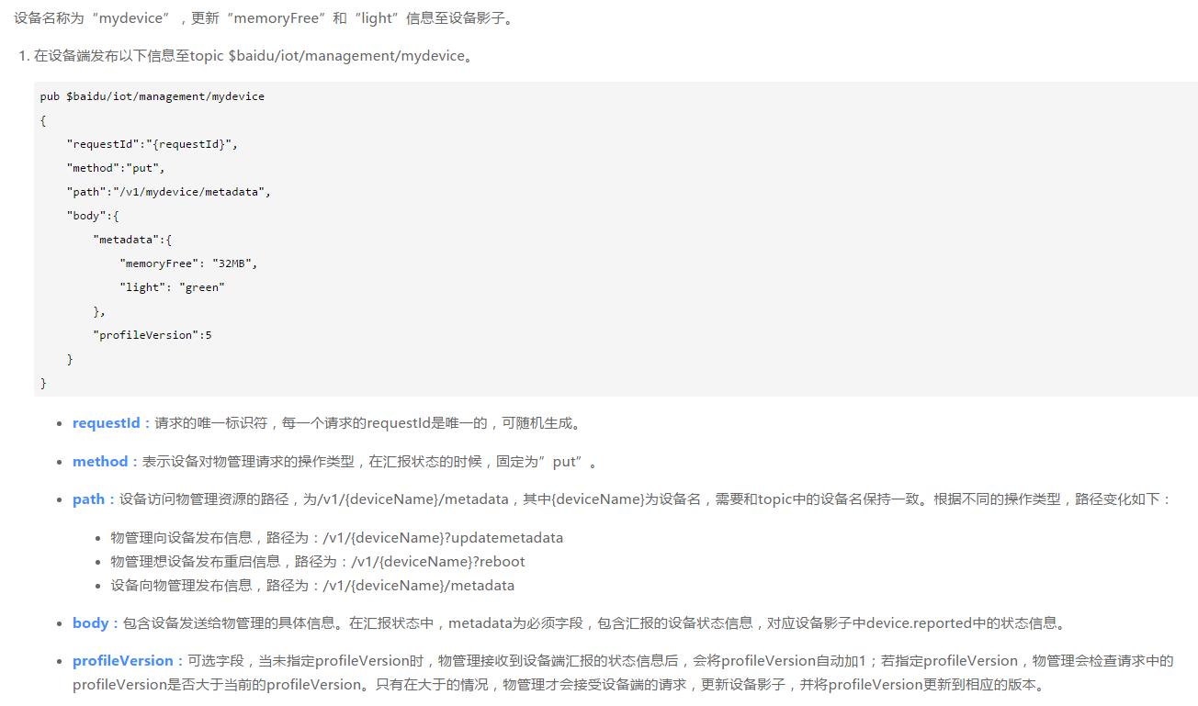

物管理

Slide 9
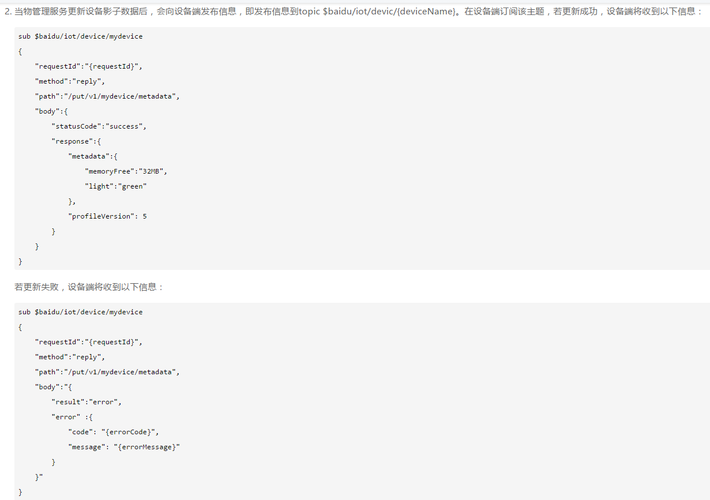
物管理

Slide 10
物接入
数据传输
subscriber
……
subscriber
订阅主题
Broker Server
发布主题
智能网关
(Linux/Windows)
设备
……
设备

Slide 11
谢 谢！

